Slide 1

软件工程
西北工业大学软件学院
主讲人：郑江滨

Slide 2

01
软件维护的定义
02
软件维护的重要性
软件维护
03
软件维护的管理
04
逆向工程

Slide 3


Part.01
软件维护的定义

Slide 4

软件维护
定义
重要性
管理
逆向工程
1 软件维护的定义
所谓软件维护就是在软件已经交付使用之后，为了改正错误或满足新的需要而修改软件的过程。可以通过描述软件交付使用后可能进行的4项活动，具体地定义软件维护。

Slide 5






软件维护
定义
重要性
管理
逆向工程
1.1 软件交付
项目验收交付时，还有三项工作在等着：实施、培训、验收
项目 实施
客户 培训
项目 验收
验收后的项目才正式进入“维护”阶段

Slide 6
软件维护
定义
重要性
管理
逆向工程
1.1 软件交付
项目实施是将软件系统部署到客户方的计算机系统上，协助客户准备基础数据， 使软件系统顺利上线运行。
保证软件符合需求，质量过关
全面做好测试工作（集成测试、功能测试、性能测试）
制定实施计划
要发布的代码版本、数据库创建方式、基础数据准备方式
准备好程序代码和相关文档
用户手册以及其他系统文档（如需求说明书、设计文档等）

Slide 7

软件维护
定义
重要性
管理
逆向工程
1.1 软件交付
在系统部署完成、基础数据准备齐全之后，应该组织客户培训，使其掌握对 软件系统的使用和操作。
选择合适的培训人员
经验丰富、了解业务和系统
准备好培训内容
不要临时抱佛脚
制定培训计划
与客户沟通协调，安排时间

Slide 8

软件维护
定义
重要性
管理
逆向工程
1.1 软件交付
客户对系统进行验收测试，包括范围核实（用户需求是否全部实现）和质量核实
（质量属性是否满足要求）。
客户在验收报告上签字，一切尘埃 落定。对于大中型项目，还会有一 个签字验收仪式。

Slide 9


软件维护
定义
重要性
管理
逆向工程
1.2 软件部署
软件部署是软件生命周期中的一个重要环节，属于软件开发的后期活动，即通过配置、安装和激活等活动来保障软件制品的后续运行。
部署技术影响着整个软件过程的运行效率和投入成本，软件系统部署的管理代价占到整个软件管理开销的绝大部分。
软件配置过程极大地影响着软件部署结果的正确性，应用系统的配置是整个部署过程中的主要错误来源。

Slide 10
软件维护
定义
重要性
管理
逆向工程
1.2 软件部署
基本目的：支持软件运行，满足用户需求，使得软件系统能够被直接使用。
保障软件系统的正常运行和功能实现
简化部署的操作过程，提高执行效率
同时还必须满足软件用户在功能和非功能属性方面的个性化需求
通用性 灵活性
可靠性 正确性
过程化 自动化

Slide 11

软件维护
定义
重要性
管理
逆向工程
1.2 软件部署
面向单机软件的部署模式：包括安装、配置和卸载，该部署模式 主要适用于运行在操作系统之上的单机类型的软件。
部署操作的执行功能主要通过脚本编程的方式来实现，以脚本语言编写的操作
序列来支持诸如软件的安装和注册。
打包 | 安装 | 更新 | 激活
基本活动：

Slide 12





软件维护
定义
重要性
管理
逆向工程
1.2 软件部署
集中式服务器应用部署：适用于用户访问量小（500人以下）、硬件环境要求不高 的情况，诸如中小企业、高校在线学习、实训平台等。
防火墙
Web服务器
邮件服务器
域控制器（可选）
数据库服务器
媒体服务器群

Slide 13



软件维护
定义
重要性
管理
逆向工程
1.2 软件部署
集群式服务器应用部署：适用于并发用户访问量大（10000以上）、对系统稳定性和性能要求高的分布式平台部署。
负载 均衡
防火墙
Web服务器群
邮件服务器
域控制器（可选）
负载均衡
负载均衡
媒体服务器群
数据库服务器群

Slide 14
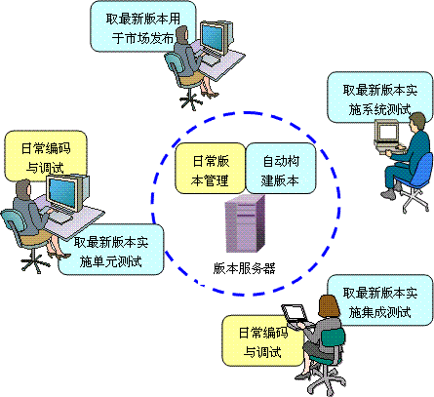
软件维护
定义
重要性
管理
逆向工程
1.3 持续集成与交付
持续集成是一项软件开发实践，团队成员经常集成自己的工作，通常每人每天 至少集成一次，每次集成通过自动化构建完成。
所有开发人员需要在本地机器上进行本地构建，然后再提交到版本控制库中，以免影响持续集成。
开发人员每天至少向版本控制库中提交一次代码，至少从版本控制库中更新一次代码到本地机器。
需要有专门的集成服务器来执行集成构建，并通过自动化的构建（包括编译、发布、自动化测试）来验证，从而尽快地发现集成错误。

Slide 15

软件维护
定义
重要性
管理
逆向工程
1.3 持续集成与交付
当有了持续集成需要的构建服务器和脚本之后，下一个问题是：
我们该拿这些构建版本怎么办？
持续交付：以自动化或半自动化方式，将构建版本从一个环境提送到更接近实际 使用的交付准备环境中。
一周内平均部署几十次，几乎每个开发人员的每次修改就会导致一次部署。
这不仅仅意味着可以更快地从用户那里得到使用反馈，更可以迅速对产品 进行改进， 更好地适应用户的需求和市场的变化。

Slide 16

软件维护
定义
重要性
管理
逆向工程
1.3 持续集成与交付
持续集成环境
compile
static check
unit tests
package
functional tests
持续集成环境
- publish to repository
持续集成环境
- deploy to production
单个产品的 构建流水线
commit
Package
Staging
Publish
E2E
Deploy
push
SCM
开发环境
compile
static check
unit tests
package
functional tests
staging环境
prepare env
deploy packages
functional tests
e2e测试环境
prepare env
deploy packages
e2e tests

Slide 17




软件维护
定义
重要性
管理
逆向工程
1.3 持续集成与交付
对于单个项目来说，整个过程大体上是一个典型的瀑布开发过程。
MRD评审
提测
上线
收集需求 书写MRD
测试
设计 开发 联调
产品经理
开发人员
测试人员
运维人员

Slide 18











软件维护
定义
重要性
管理
逆向工程
1.3 持续集成与交付
该产品线有很多并行项目，为了避免互相干扰可能带来的冲突，每个项目启动后 都会重新在主干上拉出分支，在上线前才进行合并。
项目2
将主干合并到分支
将分支合并到 主干并上线
创建项目1分支
联调点
提测点
多次提测
上线申请
项目1
开发
开发
开发 |  | 修复bug
 | QA |  | 多轮测试
详细设计 编码
自测
联调与自测

Slide 19
软件维护
定义
重要性
管理
逆向工程
1.3 持续集成与交付
MRD评审
正式提测
上线
收集需求 书写MRD 拆分故事
设计 开发 测试
设 计 设 计 设 计 开 发 开 发 开 发 测 试 测 试 测 试
设计 开发 测试
测试
开发团队
开发团队
开发团队
开发团队
上线版本
分支提测
主干
持续提交

Slide 20
软件维护
定义
重要性
管理
逆向工程
1.4 软件维护
软件的变化是不可避免的：
软件在使用过程中，新的需求不断出现
商业环境在不断地变化
软件中的缺陷需要进行修复
计算机硬件和软件环境的升级需要更新现有的系统
软件的性能和可靠性需要进一步改进
关键：采取适当的策略，有效地实施和管理软件的变化！

Slide 21
软件维护
定义
重要性
管理
逆向工程
1.4 软件维护
Lehman法则
持续变化
在用的程序持续地经历变化，或逐渐变得不可用。
递增复杂性
程序的不断修改将导致结构恶化，增加了复杂性。
程序演化法则
程序演化服从统计上的确定趋势和恒定性。
组织稳定守恒
编程项目总体活动统计上是不变的。
熟悉程度守恒
后续发行对于整个系统功能不会产生很大改变。

Slide 22
Part.02
软件维护的重要性

Slide 23
软件维护
定义
重要性
管理
逆向工程
软件维护是软件生命周期中至关重要的阶段，随着时间推移，软件需求，环境和用户期望都会变化，维护是确保软件持续运行和并适应变化的关键环节。
有效的维护可以延长软件使用寿命，降低系统风险，提高用户满意度，并降低替换系统的成本。
忽视维护可能导致系统陈旧，不稳定，安全漏洞等。

Slide 24
软件维护
定义
重要性
管理
逆向工程
2.1 软件维护的种类
修正性维护
因为软件测试不可能暴露出一个大型软件系统中所有潜藏的错误，所以必然会有第一项维护活动：
在任何大型程序的使用期间，用户必然会发现程序错误，并且把他们遇到的问题报告给维护人员。把诊断和改正错误的过程称为改正性维护。

Slide 25
软件维护
定义
重要性
管理
逆向工程
2.2 软件维护的种类
因此，适应性维护，也就是为了和变化了的环境适当地配合而进行的修改软件的活动，是既必要又经常的维护活动。
适应性维护
旧版本
增加
修改
实际寿命
预期寿命

Slide 26
软件维护
定义
重要性
管理
逆向工程
2.3 软件维护的种类
完善性维护
当一个软件系统顺利地运行时，常常出现第三项维护活动：在使用软件的过程中用户往往提出增加新功能或修改已有功能的建议，还可能提出一般性的改进意见。
为了满足这类要求，需要进行完善性维护。这项维护活动通常占软件维护工作的大部分。

Slide 27
软件维护
定义
重要性
管理
逆向工程
2.4 软件维护的种类
预防性维护
当为了改进未来的可维护性或可靠性，或为了给未来的改进奠定更好的基础而修改软件时，出现了第四项维护活动。这项维护活动通常称为预防性维护，目前这项维护活动相对比较少。

Slide 28
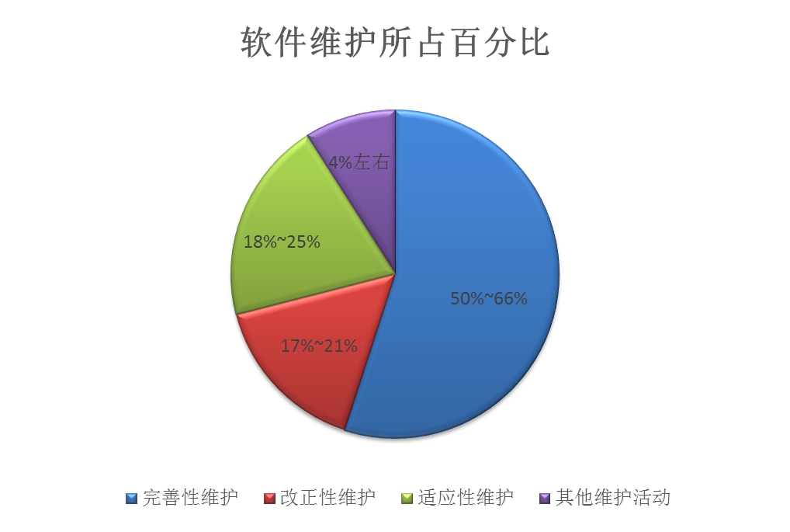
软件维护
定义
重要性
管理
逆向工程
从上述关于软件维护的定义不难看出，软件维护绝不仅限于纠正使用中发现的错误，事实上在全部维护活动中一半以上是完善性维护。
应该注意，上述4类维护活动都必须应用于整个软件配置，维护软件文档和维护软件的可执行代码是同样重要的。

Slide 29
Part.03
软件维护的管理

Slide 30
软件维护
定义
重要性
管理
逆向工程
软件维护管理指规划、组织和控制软件维护活动的过程。包括对维护需求的识别、分析和优先级排序，以及合理分配资源、时间和预算来执行维护工作。
维护管理涉及建立有效的变更控制流程，确保变更的正确实施和影响分析,降低风险和系统不稳定性。也包括记录和追踪问题、制订维护计划、评估维护效果以及与利益相关者之间的沟通和协调。

Slide 31
软件维护
定义
重要性
管理
逆向工程
维护过程的本质
维护过程本质上是修改和压缩了的软件定义和开发过程，而且事实上远在提出一项维护要求之前，与软件维护有关的工作已经开始了。
首先必须建立一个维护组织。
随后必须确定报告和评价的过程。
而且必须为每个维护要求规定一个标准化的事件序列。
此外，还应该建立一个适用于维护活动的记录保管过程，并且规定复审标准。

Slide 32














软件维护
定义
重要性
管理
逆向工程
3 软件维护过程
变更请求
影响分析
版本规划
变更实现
系统发布
缺陷修补
平台适应
系统增强
变更 实现
提议的变更
需求分析
需求更新
软件开发
紧急 修补
变更请求
分析源代码
修改源代码
移交系统

Slide 33
软件维护
定义
重要性
管理
逆向工程
3.1 维护组织
虽然通常并不需要建立正式的维护组织，但即使对于一个小的软件开发团体而言，非正式地委托责任也是绝对必要的。
每个维护要求都通过维护管理员转交给熟悉该产品的系统管理员去评价。系统管理员是被指定去熟悉一小部分产品程序的技术人员。系统管理员对维护任务做出评价之后，由变化授权人决定应该进行的活动。
在维护活动开始之前就明确维护责任是十分必要的，这样做可以大大减少维护过程中可能出现的混乱。
维护管理员
转交维护要求
评价后上交，促成决定活动
系统管理员
变化授权人
指定维护人员
程序技术人员

Slide 34
软件维护
定义
重要性
管理
逆向工程
3.2 维护报告
应该用标准化的格式表达所有软件维护要求。
软件维护人员通常给用户提供空白的维护要求表——有时称为软件问题报告表，这个表格由要求一项维护活动的用户填写。如果遇到了一个错误，那么必须完整描述导致出现错误的环境(包括输入数据、全部输出数据以及其他有关信息)。
对于适应性或完善性的维护要求，应该提出一个简短的需求说明书。如前所述，由维护管理员和系统管理员评价用户提交的维护要求表。

Slide 35
软件维护
定义
重要性
管理
逆向工程
维护要求表是一个外部产生的文件，它是计划维护活动的基础。软件组织内部应该制定出一个软件修改报告，它给出下述信息。
满足维护要求表中提出的要求所需要的工作量。
维护要求的性质。
这项要求的优先次序。
与修改有关的事后数据。
在拟定进一步的维护计划之前，把软件修改报告提交给变化授权人审查批准。

Slide 36
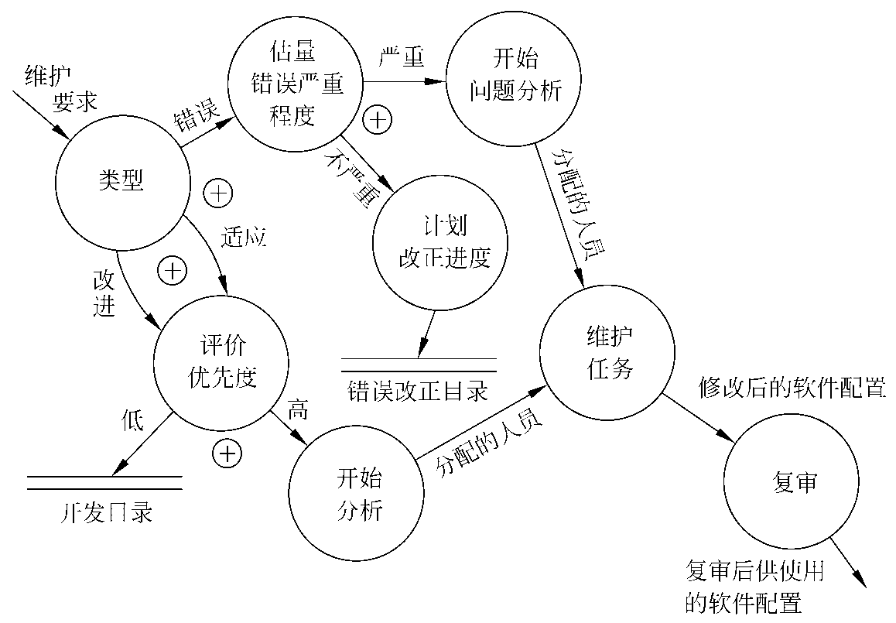
软件维护
定义
重要性
管理
逆向工程
3.3 维护的事件流
右图描绘了一项维护要求而引出的一串事件。
首先应该确定要求进行的维护的类型。用户常常把一项要求看作是为了改正软件的错误(改正性维护)，而开发人员可能把同一项要求看作是适应性或完善性维护。当存在不同意见时必须协商解决。

Slide 37
软件维护
定义
重要性
管理
逆向工程
3.3 维护的事件流
由上图可知，对一项改正性维护要求(图中“错误”通路)的处理，从估量错误的严重程度开始。如果是一个严重的错误，则在系统管理员的指导下分派人员，并且立即开始问题分析过程。如果错误并不严重，那么改正性的维护和其他要求软件开发资源的任务一起统筹安排。
适应性维护和完善性维护的要求沿着相同的事件流通路前进。应该确定每个维护要求的优先次序，并且安排要求的工作时间，就好像它是另一个开发任务一样。如果一项维护要求的优先次序非常高，可能立即开始维护工作。

Slide 38
软件维护
定义
重要性
管理
逆向工程
3.3 维护的事件流
不管维护类型如何，都需要进行同样的技术工作。包括：修改软件设计、复查、必要的代码修改、单元测试和集成测试(包括使用以前的测试方案的回归测试)、验收测试和复审。
不同类型的维护强调的重点不同，但是基本途径是相同的。维护事件流中最后一个事件是复审，它再次检验软件配置的所有成分的有效性，并且保证事实上满足了维护要求表中的要求。

Slide 39
软件维护
定义
重要性
管理
逆向工程
3.3 维护的事件流
在完成软件维护任务之后，进行处境复查常常是有好处的。一般说来，这种复查试图回答下述问题。
在当前处境下设计、编码或测试的哪些方面能用不同方法进行?
哪些维护资源是应该有而事实上却没有的?
对于这项维护工作什么是主要的(以及次要的)障碍?
要求的维护类型中有预防性维护吗?
处境复查对将来维护工作的进行有重要影响，而且所提供的反馈信息对有效地管理软件组织十分重要。

Slide 40
软件维护
定义
重要性
管理
逆向工程
3.4 保护维护记录
哪些数据是值得记录的？
Swanson提出了：
1程序标识；2源语句数；3机器指令条数；4使用的程序设计语言；5程序安装的日期；6自从安装以来程序运行的次数；7自从安装以来程序失效的次数；8程序变动的层次和标识；9因程序变动而增加的源语句数；10因程序变动而删除的源语句数；11每个改动耗费的人时数；12程序改动的日期；13软件工程师的名字；14维护要求表的标识；15维护类型；16维护开始和完成的日期；17累计用于维护的人时数；18与完成的维护相联系的纯效益。
应该为每项维护工作都收集左边的数据。可以利用这些数据构成一个维护数据库的基础。

Slide 41
软件维护
定义
重要性
管理
逆向工程
3.5 评价维护活动
可以从下述7个方面度量维护工作。
(1) 每次程序运行平均失效的次数。
(2) 用于每一类维护活动的总人时数。
(3) 平均每个程序、每种语言、每种维护类型所做的程序变动数。
(4) 维护过程中增加或删除一个源语句平均花费的人时数。
(5) 维护每种语言平均花费的人时数。
(6) 一张维护要求表的平均周转时间。
(7) 不同维护类型所占的百分比。

Slide 42
Part.04
逆向工程

Slide 43
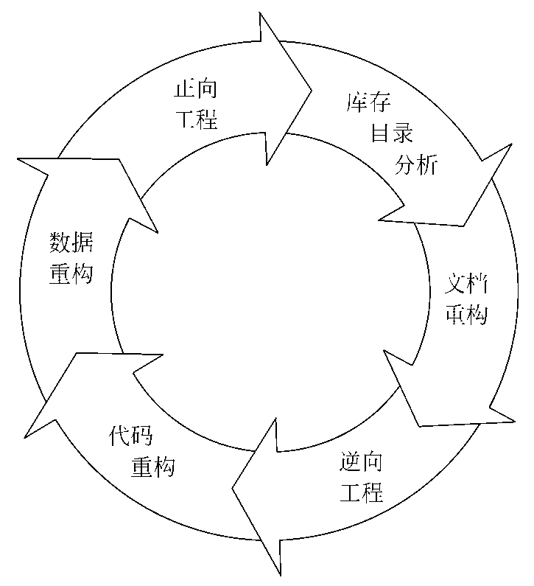
软件维护
定义
重要性
管理
逆向工程
4.1 软件再工程过程
典型的软件再工程过程模型如下图所示。在某些情况下这些活动以线性顺序发生，但也并非总是这样。
例如，为了理解某个程序的内部工作原理，可能在文档重构开始之前必须先进行逆向工程。

Slide 44














软件维护
定义
重要性
管理
逆向工程
4.1 软件再工程过程
软件再工程的具体过程如下图所示：
现有软件系统
理解与转换
逆向工程的系统
最初程序
程序文档
模块化程序
最初的数据
逆向工程
源代码转换
程序模块化
数据再工程
程序结构改善
结构化程序
经过再工程 的数据

Slide 45
软件维护
定义
重要性
管理
逆向工程
4.2 库存目录分析
每个软件组织都应该保存其拥有的所有应用系统的库存目录。该目录包含关于每个应用系统的基本信息。
应该仔细分析库存目录，按照业务重要程度、寿命、当前可维护性、预期的修改次数等标准，把库中的应用系统排序，从中选出再工程的候选者，然后明智地分配再工程所需要的资源。
（例如应用系统的名字，最初构建它的日期，已做过的实质性修改次数，过去18个月报告的错误，用户数量，安装它的机器数量，它的复杂程度，文档质量，整体可维护性等级，预期寿命，在未来36个月内的预期修改次数，业务重要程度等）。

Slide 46
软件维护
定义
重要性
管理
逆向工程
4.3 文档重构
老程序固有的特点是缺乏文档。具体情况不同，处理这个问题的方法也不同。
建立文档非常耗费时间，不可能为数百个程序都重新建立文档。如果一个程序是相对稳定的，正在走向其有用生命的终点，而且可能不会再经历什么变化，那么，让它保持现状是一个明智的选择。
为了便于今后的维护，必须更新文档，但是由于资源有限，应采用“使用时建文档”的方法。
如果某应用系统是完成业务工作的关键，而且必须重构全部文档，则仍然应该设法把文档工作减少到必需的最小量。

Slide 47
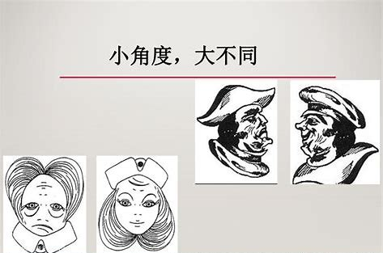
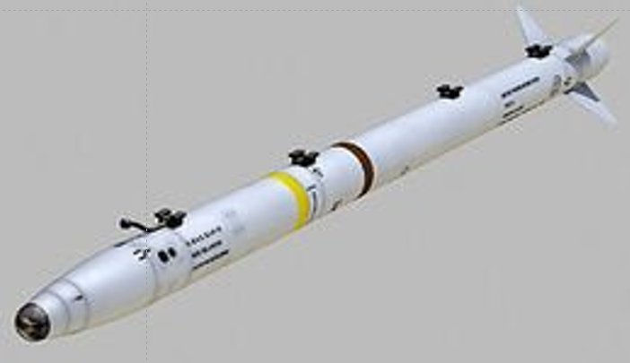
软件维护
定义
重要性
管理
逆向工程
4.4 逆向工程
我国霹雳系列导弹就是逆向工程的典例，通过采购别国武器，学习解构重构，得到我们自己研发的导弹。同样地，C919中大量技术也是采用逆向工程。
逆向工程并非不是自主研发，而是换一个角度看待问题，有时候这样反而能提高效率。
所以，有时候，换个角度看问题。

Slide 48
软件维护
定义
重要性
管理
逆向工程
4.4 逆向工程
软件的逆向工程是分析程序以便在比源代码更高的抽象层次上创建出程序的某种表示的过程。
逆向工程是一个恢复设计结果的过程，逆向工程工具从现存的程序代码中抽取有关数据、体系结构和处理过程的设计信息。

Slide 49
软件维护
定义
重要性
管理
逆向工程
4.4 逆向工程
逆向工程是以复原软件的规格说明和设计为目标的软件分析过程。
大多数情况下，逆向工程弥补缺乏良好文档的问题。
开发阶段的文档与维护阶段的文档可能是不一致的。
开发阶段编写的程序文档在维护阶段是非常有用的。
dirty source code
restructure code
clean source code
processing
extract abstractions
interface
initial specification
database
refine &
simplify
final specification

Slide 50
软件维护
定义
重要性
管理
逆向工程
4.5 代码重构
代码重构是最常见的再工程活动。某些老程序具有比较完整、合理的体系结构，但是，个体模块的编码方式却是难于理解、测试和维护的。在这种情况下，可以重构可疑模块的代码。
首先，用重构工具分析源代码，标注出和结构化程序设计概念相违背的部分。
然后，重构有问题的代码（此项工作可自动进行）。
最后，复审和测试生成的重构代码（以保证没有引入异常）并更新代码文档。

Slide 51
软件维护
定义
重要性
管理
逆向工程
4.6 数据重构
与代码重构不同，数据重构发生在相当低的抽象层次上，它是一种全范围的再工程活动——对数据的修改必然会导致体系结构或代码层的改变。在大多数情况下，数据重构始于逆向工程活动，分解当前使用的数据体系结构，必要时定义数据模型，标识数据对象和属性，并从软件质量的角度复审现存的数据结构。
数据结构较差时（例如在关系型方法可大大简化处理的情况下却使用平坦文件实现），应该对数据进行再工程。

Slide 52
软件维护
定义
重要性
管理
逆向工程
4.7 正向工程
正向工程也称为革新或改造，这项活动不仅从现有程序中恢复设计信息，而且使用该信息去改变或重构现有系统，以提高其整体质量。

Slide 53

本章小结
维护是软件生命周期的最后一个阶段，也是持续时间最长、代价最大的一个阶段。软件工程学的主要目的就是提高软件的可维护性，降低维护的代价。
软件维护通常包括4类活动：修正性维护、适应性维护、完善性维护、预防性维护。
软件的可理解性、可测试性、可修改性、可移植性和可重用性，是决定软件可维护性的基本因素。
在软件生命周期的每个阶段都必须充分考虑维护问题，并且为软件维护预做准备。
预防性维护实质上是软件再工程。典型的软件再工程过程模型定义了库存目录分析、文档重构、逆向工程、代码重构、数据重构和正向工程6类活动。

Slide 54
谢谢

